Slide 1

Государственное бюджетное профессиональное образовательное учреждение Калужской области
«Калужский техникум электронных приборов»
Применение методики ООП в разработке ПО
Выполнил: студент 4 курса группы ИСиП(п)4/3
Семёнов Р. С.
Проверила: Копьёва Марина Николаевна
Калуга, 2024

Slide 2
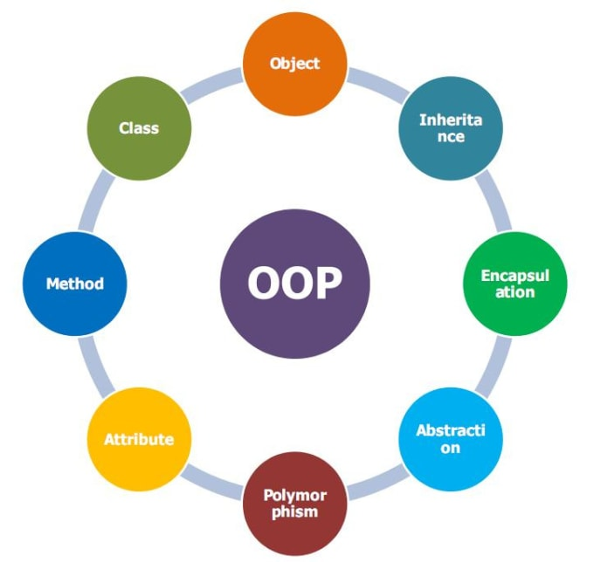
Применение методики ООП в разработке ПО
Объектно-ориентированное программирование (ООП) - парадигма, которая революционизировала разработку ПО. Оно позволяет создавать программы, имитирующие реальный мир. Используя ООП, разработчики могут создавать более модульные, масштабируемые и удобные для обслуживания программы.

Slide 3
Что такое ООП и основные её принципы
ООП - парадигма программирования, основанная на представлении программ как совокупности объектов. Объекты - это экземпляры классов, которые определяют структуру и поведение объектов.
Инкапсуляция
Наследование
Полиморфизм
Скрытие данных и методов внутри объекта, обеспечивая целостность и безопасность.
Создание новых классов на основе существующих, наследуя их свойства и методы.
Способность объектов одного типа выполнять разные действия, оптимизируя код и повышая гибкость.

Slide 4
Реализация ООП в таких языках как Java, C++, Python
Java, C++ и Python являются одними из самых популярных языков программирования, которые широко используют ООП.
Java
C++
Python
Использует концепции классов и объектов. Является объектно-ориентированным языком, где все - это объекты.
Поддерживает как процедурный, так и объектно-ориентированный подход. Обеспечивает полную поддержку ООП, включая наследование, полиморфизм и инкапсуляцию.
Поддерживает ООП, но не требует строгого использования объектов. Обеспечивает гибкость, позволяя разработчикам выбирать, как реализовать код.

Slide 5
Преимущества применения ООП в разработке
Применение объектно-ориентированного программирования (ООП) в разработке программного обеспечения
приносит множество преимуществ, которые значительно улучшают процесс разработки и качество конечного продукта.
1
Модульность
2
Масштабируемость
Разделение кода на независимые модули, которые могут использоваться повторно.
Возможность расширения функциональности без существенных изменений существующего кода.
3
Удобство обслуживания
4
Повторное использование кода
Повышает читаемость и простоту модификации кода.
Использование ранее разработанных компонентов, сокращает время и затраты на разработку.

Slide 6
Использование классов и объектов
Классы - это шаблоны для создания объектов, которые определяют их свойства (атрибуты) и поведение (методы). Объекты - это экземпляры классов, которые хранят данные и выполняют действия.
Класс
Шаблон для создания объектов
Объект
Экземпляр класса, хранит данные и выполняет действия
Атрибут
Свойство объекта, например, имя, возраст или цвет
Метод
Действие, которое может выполнить объект, например, движение или печать текста

Slide 7




Инкапсуляция, наследование и полиморфизм
Объектно-ориентированное программирование (ООП) является важной парадигмой
в разработке программного обеспечения, которая позволяет создавать более структурированные и
управляемые приложения. Основные принципы ООП включают инкапсуляцию, наследование и полиморфизм.
Инкапсуляция
Скрытие данных и методов объекта, обеспечивая доступ к ним только через определенные интерфейсы.
Наследование
Создание новых классов на основе существующих, наследуя их свойства и методы.
Полиморфизм
Способность объектов одного типа выполнять разные действия, оптимизируя код и повышая гибкость.

Slide 8

Особенности ООП в функциональных языках
Функциональные языки программирования (например, Haskell, Lisp) также используют ООП, но с некоторыми особенностями.
1
Функции как объекты
2
Неизменяемые данные
Функции рассматриваются как объекты первого класса, их можно передавать в качестве аргументов, возвращать из функций и т.д.
Данные считаются неизменяемыми, что повышает безопасность и предсказуемость кода.
3
Рекурсия
Рекурсивные функции широко используются для реализации алгоритмов.

Slide 9



Шаблоны проектирования в ООП
Шаблоны проектирования представляют собой универсальные и проверенные временем решения, которые помогают разработчикам справляться с часто возникающими задачами в области объектно-ориентированного программирования.
Фабричный метод
Одиночка
Создание объектов через центральный интерфейс, абстрагируя процесс создания.
Гарантирует, что у класса существует только один экземпляр.
Наблюдатель
Адаптер
Уведомление объектов о изменениях в других объектах.
Создание интерфейса к существующему классу.

Slide 10
Использование ООП для повышения модульности и масштабируемости
ООП позволяет создавать модульный и масштабируемый код. Модульность - это возможность разделения кода на независимые компоненты, которые можно легко повторно использовать и модифицировать.
Модульность
Повторное использование
Разделение кода на независимые компоненты (классы), которые можно легко повторно использовать и модифицировать.
Использование ранее разработанных компонентов, сокращает время и затраты на разработку.
1
2
3
Масштабируемость
Возможность расширения функциональности без существенных изменений существующего кода.

Slide 11
Перспективы развития ООП в современной разработке программного обеспечения
ООП продолжает оставаться актуальным и активно развивается в соответствии с новыми потребностями разработки.
1
Микросервисы
2
Функциональное программирование
Использование ООП для создания независимых микросервисов, которые легко масштабировать и развертывать.
Внедрение функциональных элементов в ООП, повышающих производительность и безопасность кода.
3
Искусственный интеллект
Применение ООП в разработке систем ИИ для создания гибких и адаптивных моделей.

